Slide 1

Проект ко Дню Матери
«Всех важней на свете - МАМА»
МАДОУ «Детский сад комбинированного вида №4 «Солнышко»
Логопедическая группа (5 – 7 лет)
Над проектом работали:
Власенко Н.В., воспитатель высшей кв. категории,
Константинова М.А. воспитатель, сзд,
Емельянова Ю.Н., учитель-логопед высшей кв. категории,
Гринкевич С. А., музыкальный руководитель высшей кв. категории
Арамиль
2022

Slide 2
Паспорт проекта
Авторы проекта:
Власенко Нина Владимировна, воспитатель, высшей кв. категории.
Константинова Маргарита Александровна, воспитатель,СЗД.
Емельянова Юлия Николаевна, учитель-логопед, высшей кв. категории.
Гринкевич Светлана Анатольевна, музыкальный руководитель, высшей кв. категории.
Продолжительность проекта: среднесрочный (с 09.11.2022г. по 28.11.2022г.)
Тип проекта: групповой, речевой, игровой, творческо-познавательный.
Участники проекта: воспитатели, учитель-логопед, музыкальный руководитель, дети логопедической группы и их родители.
Возраст детей: 5-7 лет.

Slide 3

Актуальность:
Воспитание доброжелательного отношения к маме, уважение к старшему поколению, воспитывать уважение к семейным традициям и ценностям.

Slide 4

Цель:
сформировать осознанное понимание значимости матерей в жизни детей

Slide 5


Задачи:
углубить знания детей о роли мамы в их жизни;
способствовать сплочению коллектива родители-дети; привлечь родителей к работе над проектом;
способствовать развитию детской речи через выразительное чтение стихов, пословиц, составление рассказов о маме;
развивать творческие способности, желание делать подарки маме;
воспитывать доброе, заботливое отношение к маме.

Slide 6
Проблема:
Дети не понимают значение праздника День матери, путают его с Международным женским днем, не знают, что это семейный праздник и какого почтения заслуживает мама. Мало знают о роли матери и семьи в жизни человека. Не знают полного имени, отчества мамы. Мало кто знает, где и кем работает мама. Проблема значимая для детей, на решение которой направлен проект - преобладание у детей потребительского отношения к маме.

Slide 7
Предполагаемый результат:
Усвоение детьми разницы в похожих праздничных днях.
Владение понятием «Семья», расширение информации о своей семье.
Составление рассказов о своей матери и семье.
Проявление заботы и уважения ко всем членам семьи.
Умение организовать сюжетно-ролевые игры на основе имеющихся знаний о семье.
Улучшение взаимоотношений в семье между разными поколениями, через совместную деятельность и праздничную атмосферу, созданную в детском саду.

Slide 8
Продукт проектной деятельности:
Выпуск фотогазеты ко Дню матери (мамы с детьми).
Организация выставок рисунков (портретов мам), наглядной информации в групповых раздевалках о семье, маме.
Изготовление детьми подарков-сюрпризов мамам (Цветок в стакане с зелёной травкой, выращенной детьми.).
Видеоролик «Наши мамы».
Оформление групповой комнаты шарами (силами родителей и воспитателей).
Совместное мероприятие для родителей с использованием ИКТ.

Slide 9
1 этап. Организационный (подготовительный)
Составление паспорта проекта.
Подбор детской художественной литературы для чтения детям, заучивания.
Работа с методическим материалом, литературой по данной теме.
Сбор фотоматериала.
Разработка проекта и конспектов к нему.

Slide 10
2 этап. Практический (выполнение проекта)
Проведение с детьми бесед.
Проведение подвижных, дидактических, сюжетно-ролевых игр.
Чтение художественной литературы детям (заучивание стихов, загадывание загадок по теме), оформление выставки книг. Рассматривание картин, выставка рисунков «Портрет моей мамы», изготовление подарков-сюрпризов, выпуск фотогазеты.
Прослушивание песен о маме и разучивании некоторых из них.
НОД «Наша любимая мама» и др.

Slide 11
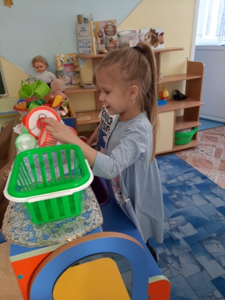
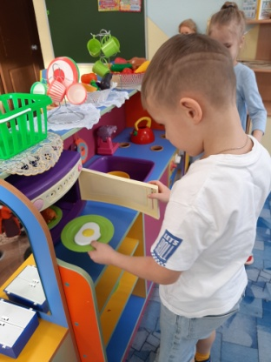
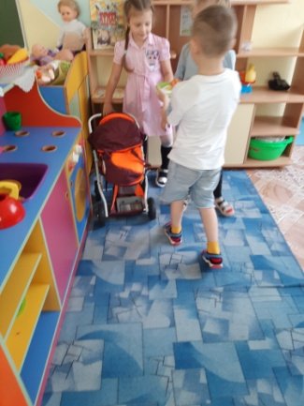
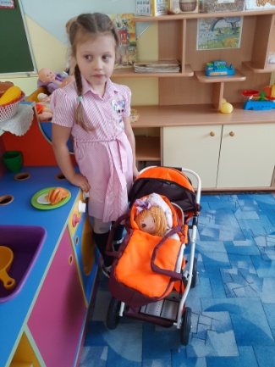
Игровая деятельность
Словесные игры: «Как зовут твою маму», «Назови ласково», «Профессия мамы», «Мамочка».
Сюжетно-ролевые игры:
Дидактические игры: «Собери букет», «Подбери наряд на праздник», «Мама - детёныши»

Slide 12
Речевое развитие
Творческое рассказывание детей по темам: «Как я помогаю маме, бабушке», «Выходной день в моей семье» и др.
Беседы с детьми «Где и с кем я живу?», «Как и чем можно порадовать близких», «Профессия моей мамы»,
Ситуативные разговоры с детьми («Ласковые слова».).
Пословицы и поговорки о матери, семье.
Чтение художественной литературы о матери, семье.
А. Барто «Разлука», «Мама поёт», Н. Саконская «Разговор о маме», В.Берестов «Праздник мам», Е. Благинина «Мамин день», Э. Успенский «Если был бы я девчонкой», Б.Емельянов «Мамины руки». Э. Мошковская «Я маму мою обидел…», Михалков С. «А что у вас?», Раджаб У. «Мамочка», Цыферов Г. «Как стать большим»,Т.З. Прописнов «Как котёнок маму искал».

Slide 13
Социально-коммуникативное развитие
Консультация для родителей «Играйте вместе с детьми»
Слайд-щоу «Мама – самый лучший друг».

Slide 14
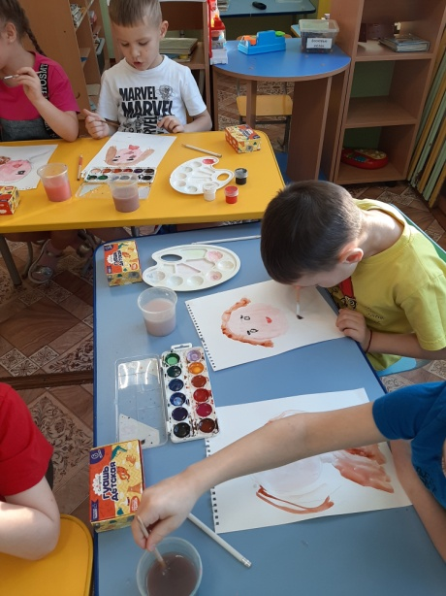
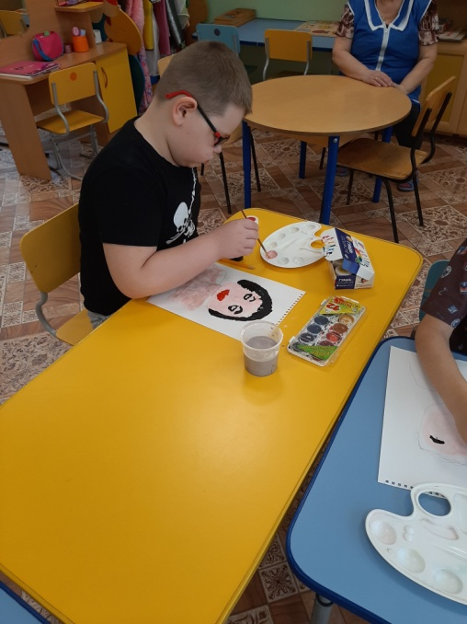
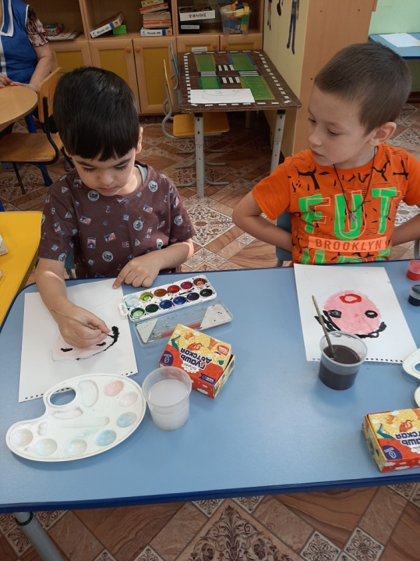
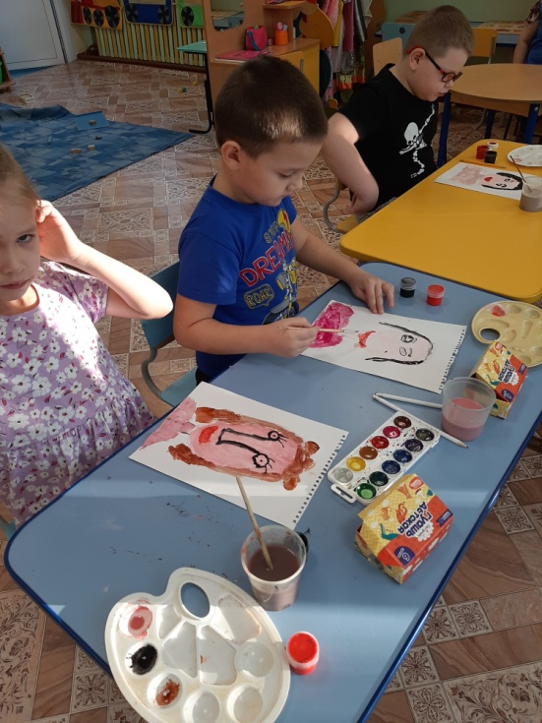
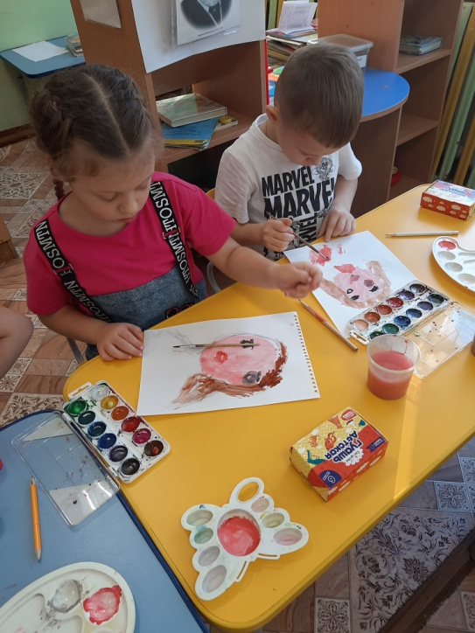
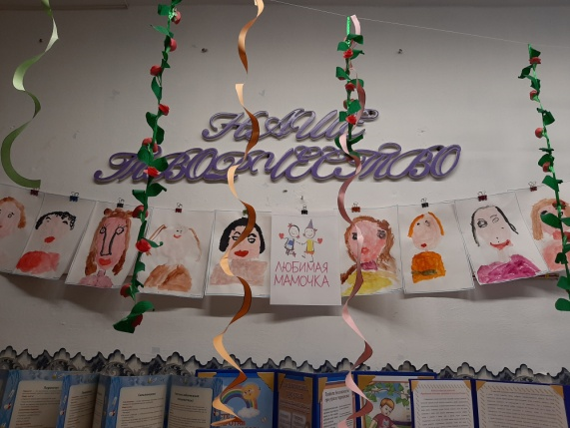
Художественно-эстетическое развитие
Рисование «Портрет моей мамочки»

Slide 15
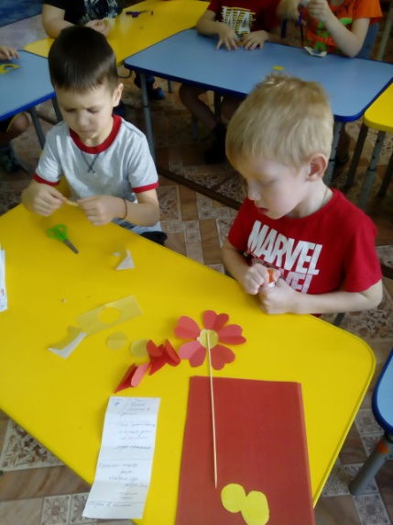
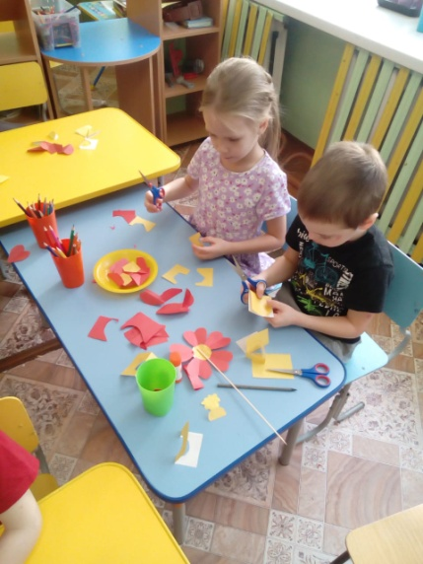
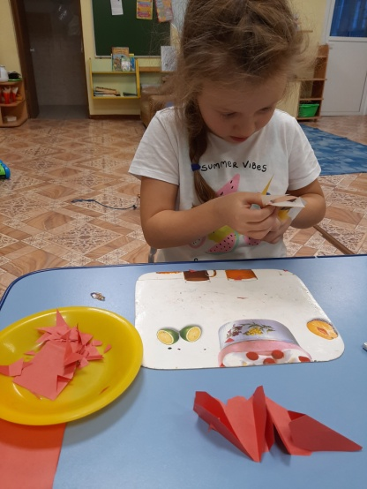
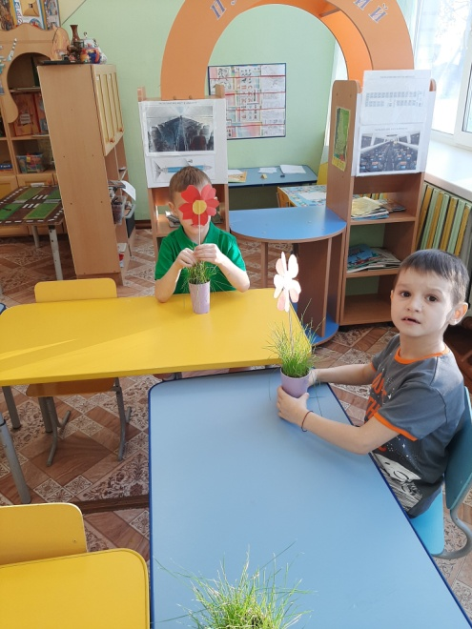
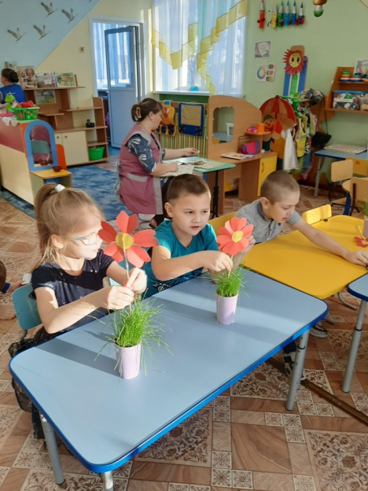
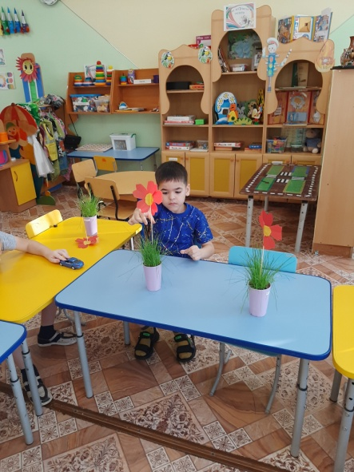
Художественный труд
Подарок для мамочки

Slide 16
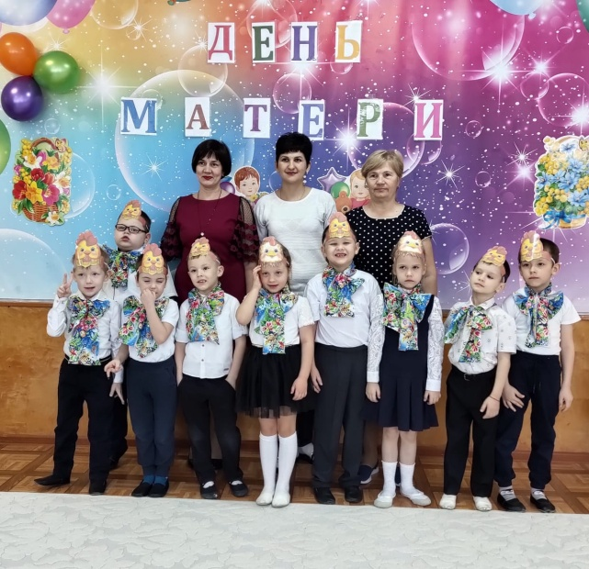

3 этап. Заключительный (результаты)
Альбом «Моя семья».
Подарки для мам и бабушек.
Совместное мероприятие для родителей и детей.

Slide 17
Работа по проекту с родителями:
Консультирование родителей по теме проекта.
Помощь в оформлении фотоальбома.
Совместное оформление групповой комнаты шарами.
Участие в празднике «Всех важней на свете - мама».

Slide 18
Ожидаемые результаты
Дети освоили смысл ключевых понятий проекта: «уважительность», «заботливость», «внимательность».
Дети стали внимательнее и уважительнее относиться к близким людям, в данном случае, к маме.

Slide 19
Программно-методическое обеспечение
1. «Воспитание нравственных качеств у детей» А. А. Лопатина, М. В. Скребцова. М., 2008.
2. «Нравственное воспитание в детском саду» В. И. Петрова, Т. Д. Стульник. М., 2006.
3. Интернет ресурсы.

